Slide 1

投教课——
风口解读之创新药
2026 .7.15
主讲老师
梁洁云
执业编号
A1120619060027
Notes:
补充讲讲上能电气

Slide 2
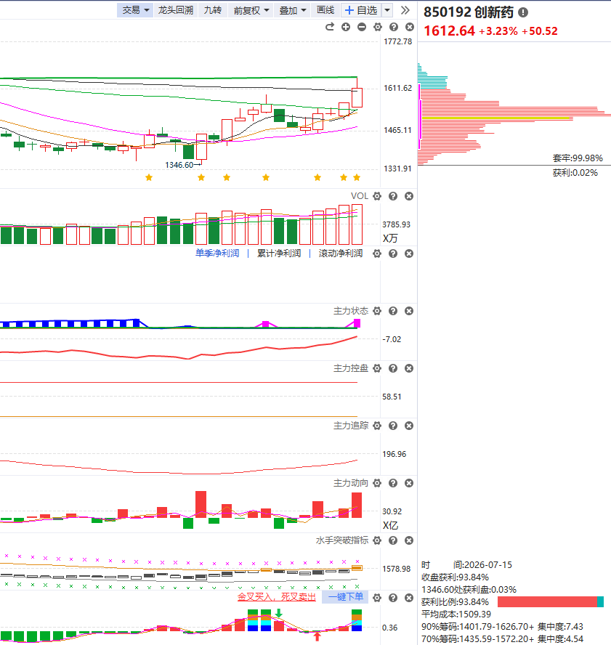
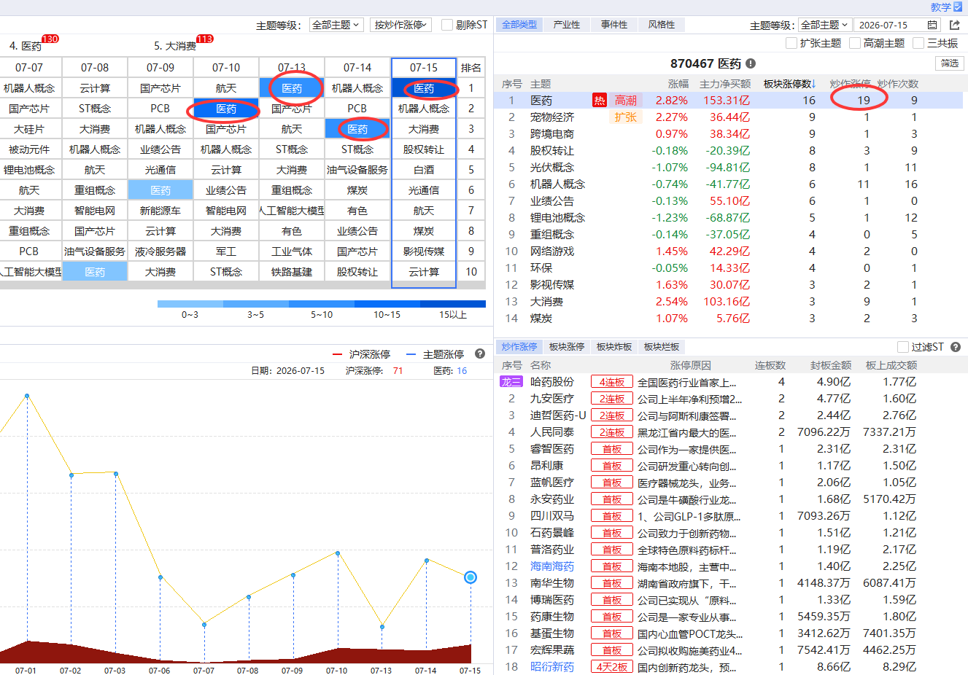
风口热点
抛压不会很大，回档是机会

Slide 3
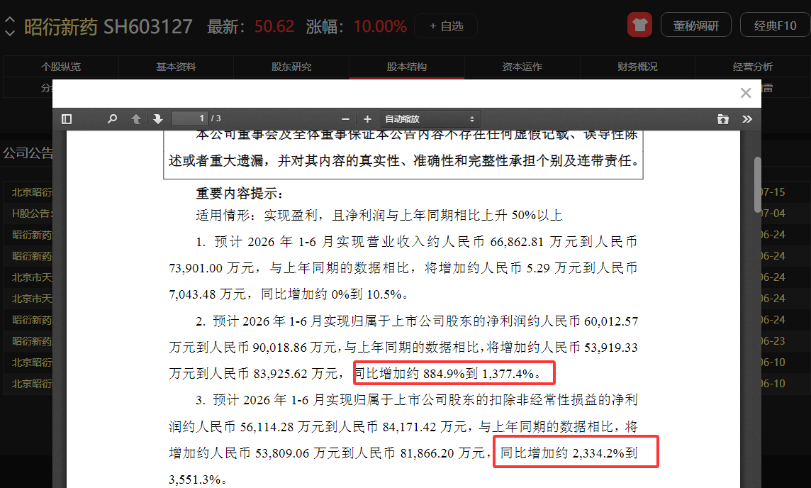
1、中报业绩有支撑
创新药中报业绩整体超预期，盈利确定性显现
截至7月15日，已有13家创新药上市公司披露2026年半年度业绩预告，其中11家预喜，海思科、海正药业等企业上半年净利润预计翻倍。龙头CXO企业昭衍新药预计上半年归母净利润6亿元-9亿元，同比增幅高达884.9%-1377.4%，显著超出市场预期。
板块一季度业绩已奠定高增长基础：2026Q1创新药概念板块合计实现归母净利润259.95亿元，同比增长20.45%；科创板28家创新药公司合计营收同比增长超30%，行业整体跨过盈利拐点，百济神州、荣昌生物、前沿生物等多家企业实现同比扭亏。

Slide 4
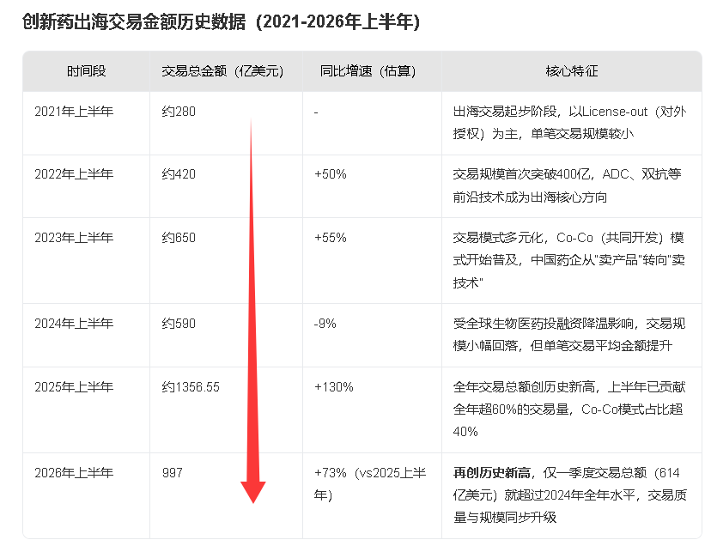
2、上半年创新药出海交易总额再创历史新高
7月13日，央视新闻消息，国家药监局披露的最新数据显示，今年1至6月，我国创新药对外授权共达成81笔合作，交易总额约1100亿美元，已达2025年全年总额的80%，再创历史新高。合作覆盖肿瘤、代谢、免疫等10个主流治疗领域，海外受让企业分布在20个国家和地区，中国创新药研发质量已获得国际一线药企广泛认可

Slide 5
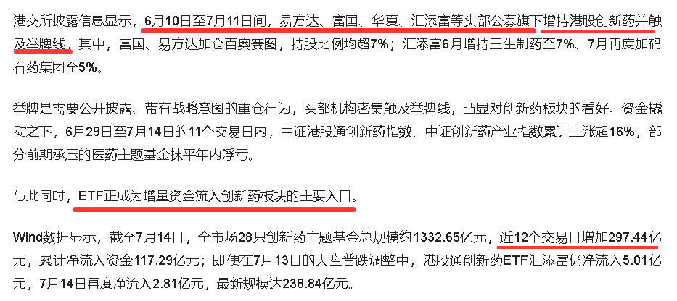
3、市场风格再平衡 关注月末政治局会议
7月的A股市场，正在上演一场剧烈的资金"再平衡"。此前强势的AI科技板块持续震荡承压，一些资金顺势调仓切换，使得蛰伏已久的创新药板块走出独立上涨行情，成为当下市场核心热点。
头部公募举牌，百亿资金借ETF入场
每年7月政治局会议通常在下旬举行，作为承上启下的下半年政策基调“风向标”，可以静待重磅会议释放的关于资本市场的信息

Slide 6
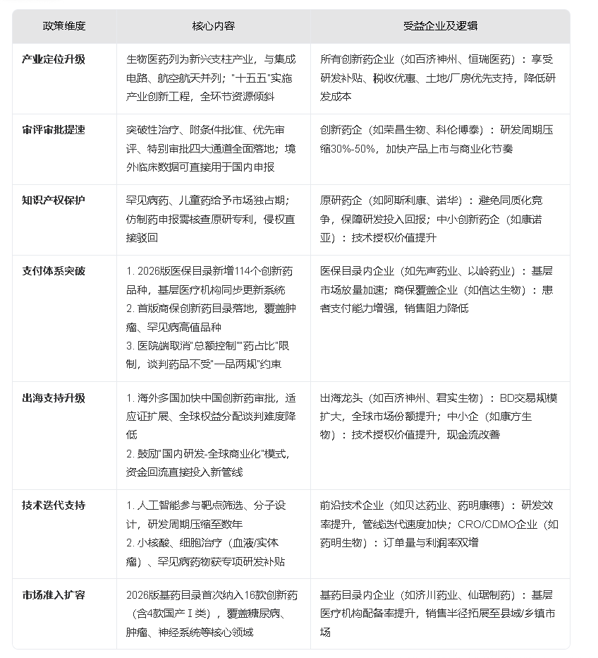
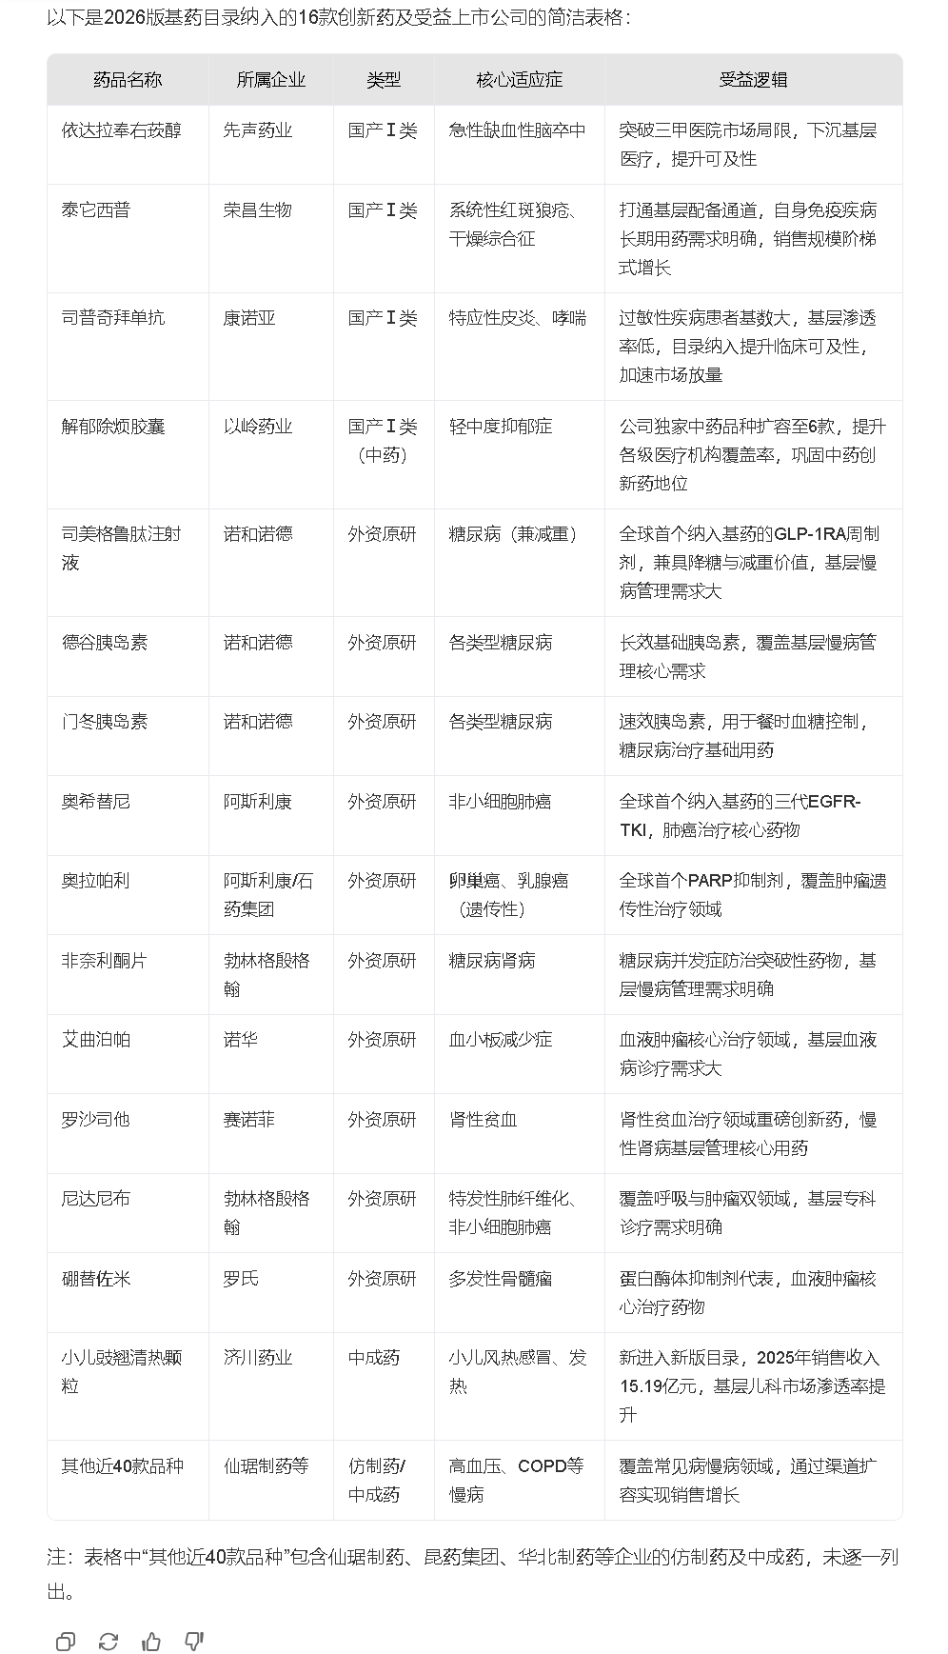
4、政策红利密集落地
2026年创新药政策红利从产业定位、审评审批、支付体系、市场准入、出海支持等维度密集释放，形成“研发-审批-商业化-全球化”全链条支持
近日，国家卫健委等部门正式发布《国家基本药物目录(2026年版)》，2026版基药目录首次纳入16款创新药，新版目录将于今年9月1日起正式实施，市场最为关注的是，本次目录将4款国产一类创新药纳入，创新药进基药实现“零的突破”。

Slide 7
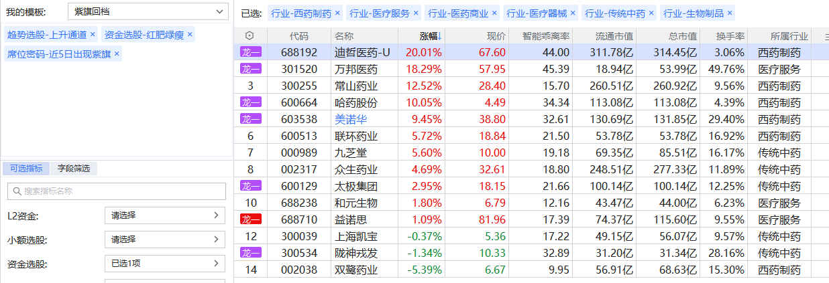
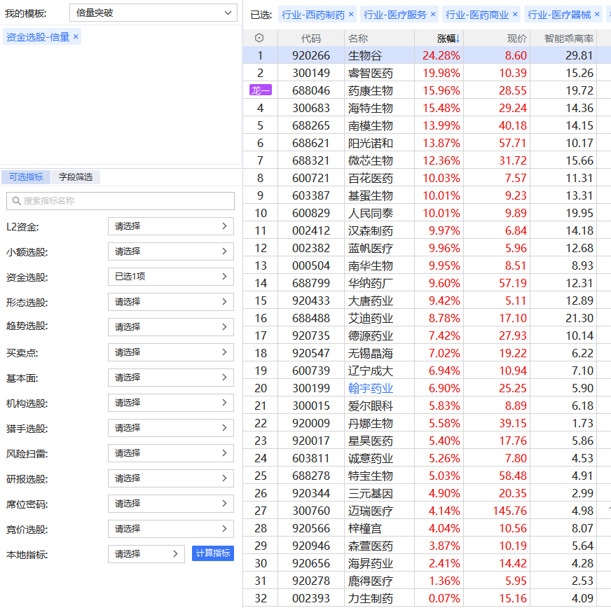
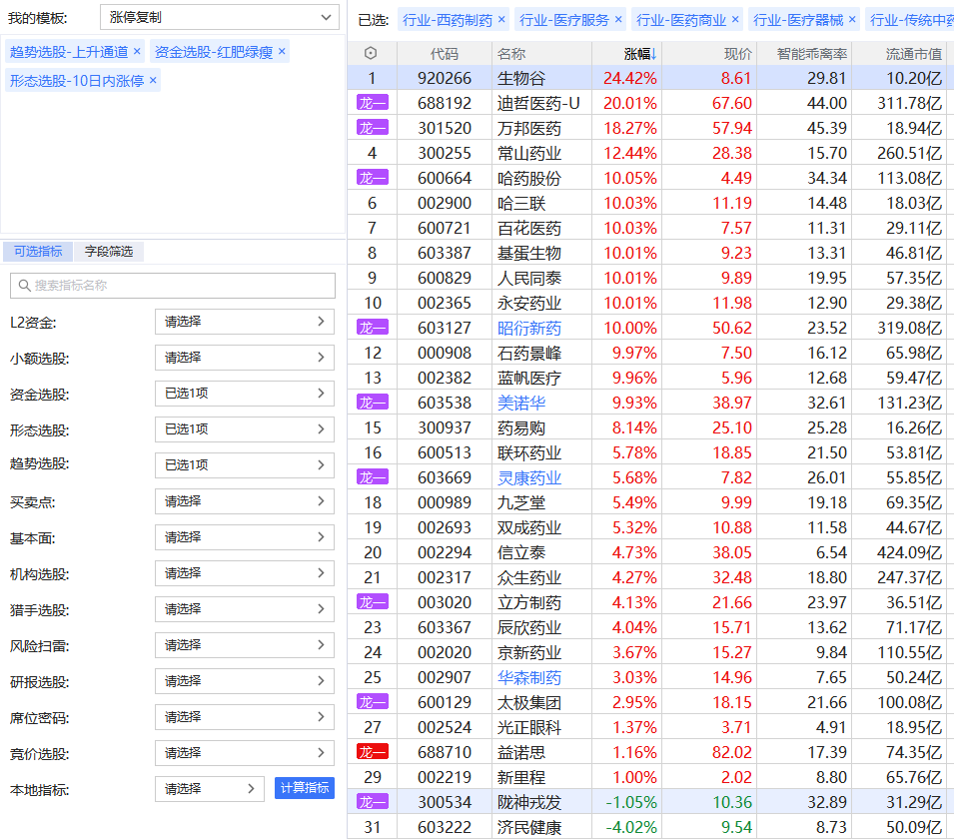
风口选股

Slide 8
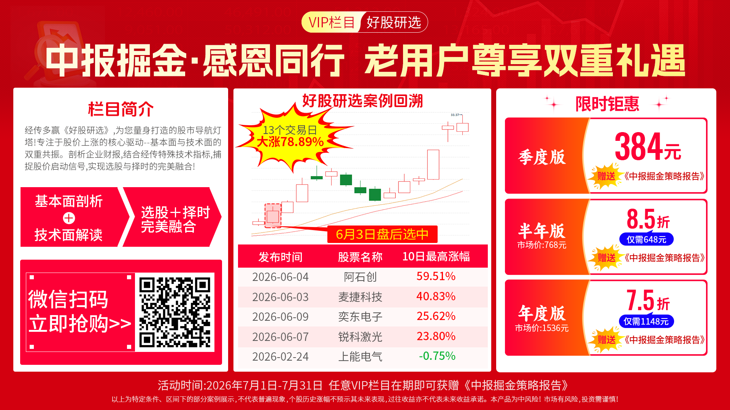
《好股研选》

Slide 9


